Slide 1
CHƯƠNG 1
TỔNG QUAN VỀ LẬP TRÌNH JAVA

Slide 2
Nội dung
Giới thiệu
Môi trường & Công cụ lập trình
Cấu trúc một chương trình Java
Kiểu dữ liệu, biến, hằng, toán tử
Vào ra dữ liệu
Cấu trúc điều khiển
Q & A

Slide 3

1. Giới thiệu
Java là ngôn ngữ lập trình nền tảng máy tính được phát triển bởi Sun ( nay thuộc Oracle).
Đặc điểm của java
  Hướng đối tượng
  Phân tán
  Đa luồng
  Độc lập nền
  Khả chuyển
  Hiệu năng cao
  _{https://aztest.vn/tin-tuc}

Slide 4
Lích sử hình thành và phát triển
Ra đời với tên gọi Oak bởi Sun Microsystem
Đổi tên thành Java
Oracle mua lại
1991
1995
2010

Slide 5
Lịch sử phát triển (tiếp)
JDK Alpha and Beta (1995)
JDK 1.0 (1-1996)
JDK 1.1 (2-1997)
J2SE 1.2 (12-1998)
J2SE 1.3 (5-2000)
J2SE 1.4 (2-2002)
J2SE 5.0 ( 9-2004)
Java SE 6 ( 12-2006)
Java SE 7( 7-2011)
Java SE 8 ( 3-2014)
Java SE 9 ( 9-2017)
Java SE10 ( 3-2018)
Java SE 11 ( Phiên bản hỗ trợ dài hạn)
Java SE 12 ( Vẫn dang được mở để sửa lỗi)
Gần 25 năm lịch sử phát triển và hình thành
Java vẫn đang là một trong những ngôn ngữ lập trình phổ biến nhất thế giới

Slide 6
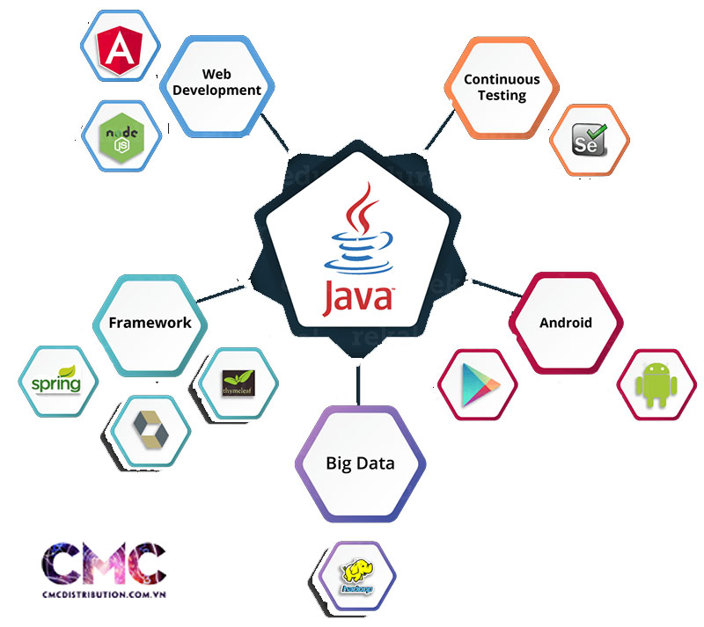
Các sản phẩm của Java
https://cmcdistribution.com.vn/wiki-cong-nghe/java-la-gi-java-duoc-ung-dung-nhu-the-nao/

Slide 7
Nội dung
Giới thiệu
Môi trường & Công cụ lập trình
Cấu trúc một chương trình Java
Kiểu dữ liệu, biến, hằng, toán tử
Vào ra dữ liệu
Cấu trúc điều khiển
Q & A

Slide 8
2. Môi trường và công cụ lập trình
JVM (Java Virtual Machine) là môi trường để chạy ứng dụng viết bằng ngôn ngữ lập trình Java.
  JVM giúp java có thể chạy trên nhiều nền tảng (platform) khác nhau.
JRE (Java Runtime Environment) bao gồm các thư viện và máy ảo java (JVM) giúp thực thi chương trình bằng Java
JDK (Java Development Kit) giành cho các lập trình viên Java là tập hợp các JRE và những công cụ cần thiết để phát triển ứng dụng bằng Java.
IDE ( Integrated Development Environment): là mộ trường tích hợp cho phép lập trình, dịch, gỡ lỗi, kiểm thử các ứng dụng.

Slide 9
Các phiên bản
Java SE: cho phát triển các ứng dụng Desktop
Java EE: cho phát triển ứng dụng phía Server
Java ME: cho phát triển ứng dụng trên thiết bị di động, cầm tay.
Java FX: cho phát triển ứng dụng web

Slide 10
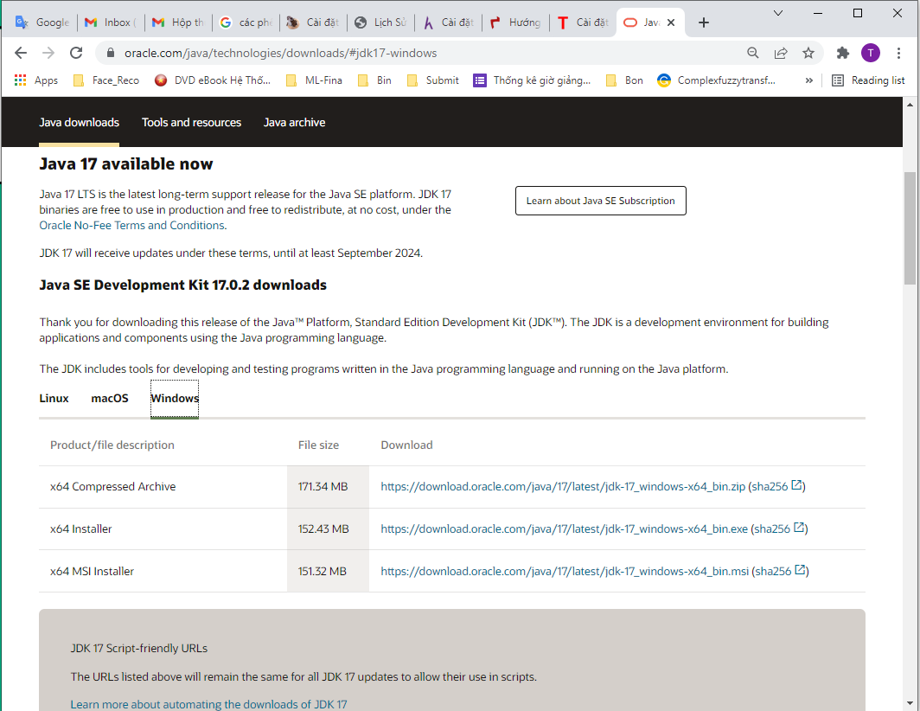
Cài đặt
Download và cài đặt JDK:
  https://www.oracle.com/java/technologies/javase-downloads.html
Cài đặt theo hướng dẫn: https://openplanning.net/10377/cai-dat-java-tren-windows

Slide 11
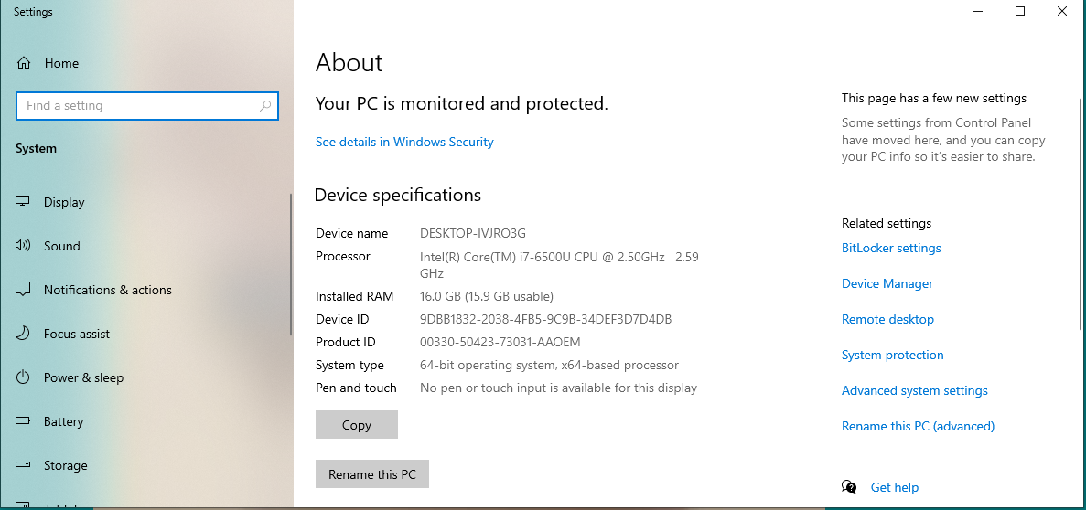
Cài đặt ( tiếp)
Cấu hình biến môi trường cho Java:
  Việc này không bắt buộc, nhưng nếu trên máy tính của bạn cài đặt nhiều phiên bản Java, thì việc cấu hình là cần thiết để xác định phiên bản java nào mặc định được sử dụng.
  Kích phải chuột vào This PC/ properties/ Advanced System settings

Slide 12
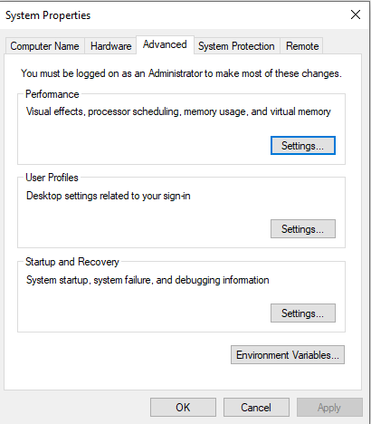
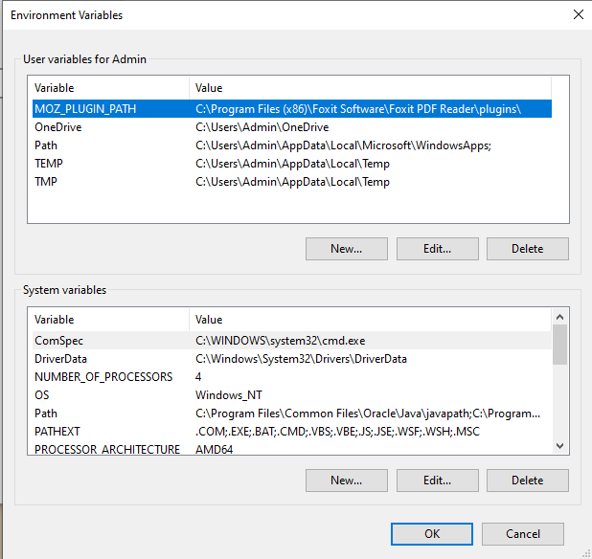
Cài đặt ( tiếp)
Cấu hình biến môi trường cho Java:
  Chọn tab Advanced và chọn nút Environment Variables…
Chọ mục Path phía dưới và Nhấn nút New để tạo biến môi trường mới, ví dụ đặt tên là: Java_run

Slide 13
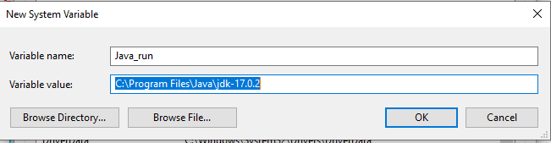
Cài đặt ( tiếp)
Cấu hình biến môi trường cho Java:
  Thiết lập Variable value: trỏ đến thư mục chứa JDK
  Sửa biến môi trường Path bằng cách chọn Path nhấn nút Edit
    Hộp thoại xuất hiện chọ Path cho Java và nhấn tiếp nút Edit
    Hộp thoại xuất hiện: bổ sung vào %Java_run%\bin;trước dòng text
    Chọn OK

Slide 14

Cài đặt ( tiếp)
Cài đặt Netbeans IDE
  Netbeans IDE là một công cụ hỗ trợ lập trình viết mã code miễn phí, được sử dụng chủ yếu cho Java.
  Netbeans IDE cho phép các ứng dụng được phát triển từ một tập hợp các thành phần phần mềm được gọi là modules.
  Ngoài việc phát triển Java, nó còn có các phần mở rộng cho các ngôn ngữ khác như PHP, C, C++, HTML5 và JavaScript.
  NetBeans có thể hoạt động trên rất nhiều nền tảng hệ điều hành khác nhau như Windows, macOS, Linux.
  Download Netbeans IDE và cài đặt
  https://www.apache.org/dyn/closer.cgi/netbeans/netbeans-installers/13/Apache-NetBeans-13-bin-windows-x64.exe

Slide 15

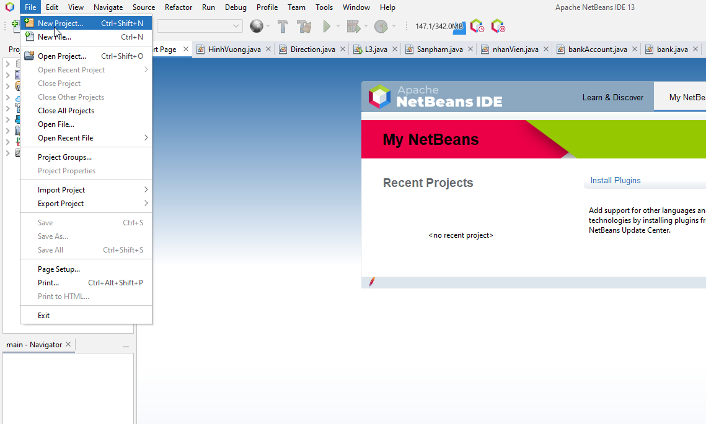
Sử dụng NetBeans
Khởi động NetBeans

Slide 16
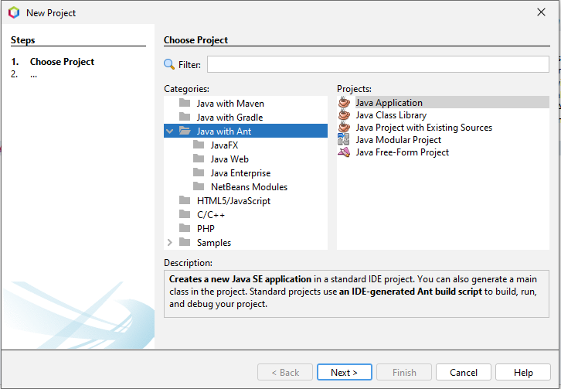
Sử dụng NetBeans
Chọn Java with Ant/Java Application/Next

Slide 17
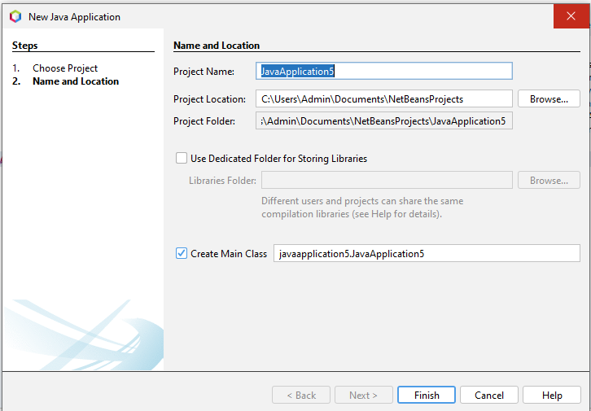
Sử dụng NetBeans
Nhập tên dự án và chọn Finish
Đặt tên dự án
Vị trí lưu dự án

Slide 18
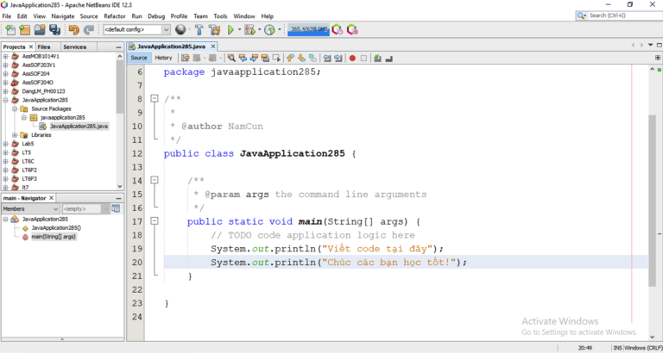
Sử dụng NetBeans
Kết quả:

Slide 19
Nội dung
Giới thiệu
Môi trường & Công cụ lập trình
Cấu trúc một chương trình Java
Kiểu dữ liệu, biến, hằng, toán tử
Vào ra dữ liệu
Cấu trúc điều khiển
Q & A

Slide 20
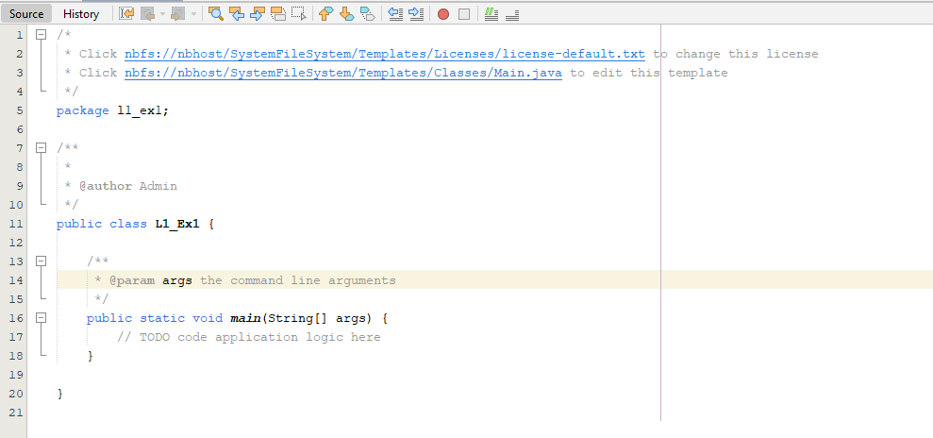
3. Cấu trúc chương trình Java
Các gói chứa lớp; tên gói là kí tự thường
Lớp, L1_Ex1: tên lớp- giống tên file của java
Phương thức bắt đầu chạy. Lớp có thể có nhiều phương thức nhưng main() được gọi tự động khi ứng dụng chạy

Slide 21
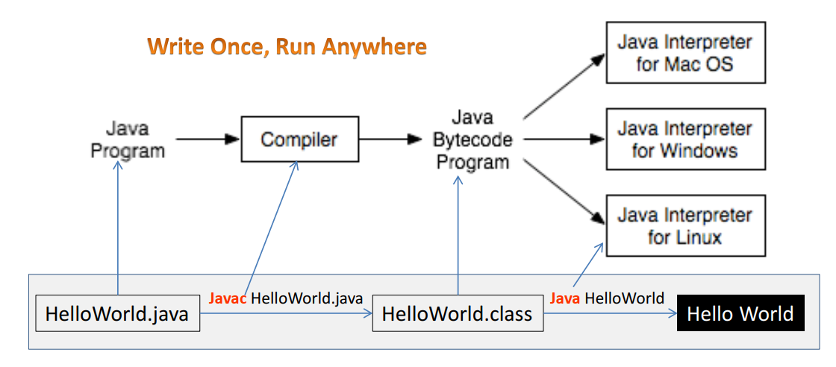
Chương trình java được thực thi như nào?
Khác với các ngôn ngữ khác, thay vì biên dịch mã nguồn thành mã máy, Java được thiết kế biên dịch mã nguồn thành bytecode. Bytecode sau đó được môi trường thực thi chạy.
Bài giảng Java của FPT

Slide 22
Các thành phần trong chương trình java
Package- gói
Import- khai báo các lớp và gói sẽ được sử dụng
Class- lớp
Variables- biến
Methods- phương thức
Constructors- khởi tạo
Chú thích

Slide 23
Chú thích
Chú thích trên một dòng
  //Nội dung chú thích
Chú thích trên nhiều dòng
  /* Nội dung chú thích
  Trên nhiều dòng*/

Slide 24
Nội dung
Giới thiệu
Môi trường & Công cụ lập trình
Cấu trúc một chương trình Java
Kiểu dữ liệu, biến, hằng, toán tử
Vào ra dữ liệu
Cấu trúc điều khiển
Q & A

Slide 25
Biến
Khái niệm: biến là một vùng nhớ trên bộ nhớ máy tính dùng để lưu trữ dữ liệu mà được sử dụng trong chương trình.
Cú pháp khai báo biến
  Kiểu_dữ_liệu Tên_biến;
  Trong đó Kiểu_dữ_liệu là các kiểu dữ liệu trong Java
  Tên_biến: được đặt theo quy tắc đặt tên.
Ví dụ
int rollNumber;
char gender;

Slide 26
Biến
Gán giá trị cho biến
  int rollNumber;
  rollNumber=101;
Phân loại biến
  Biến thể hiện (Instance variables): trạng thái của đối tượng được biểu diễn như một trường hay một thuộc tính hay là biến thể hiện trong định nghĩa lớp
  Biến tĩnh (Static variables): được biết đến như biến của lớp, giá trị của biến được chia sẻ với tất cả các đối tượng thuộc lớp.
  Biến cục bộ (Local variables): biến được khai báo bên trong khối hay phương thức của lớp được gọi là biến cục bộ.

Slide 27
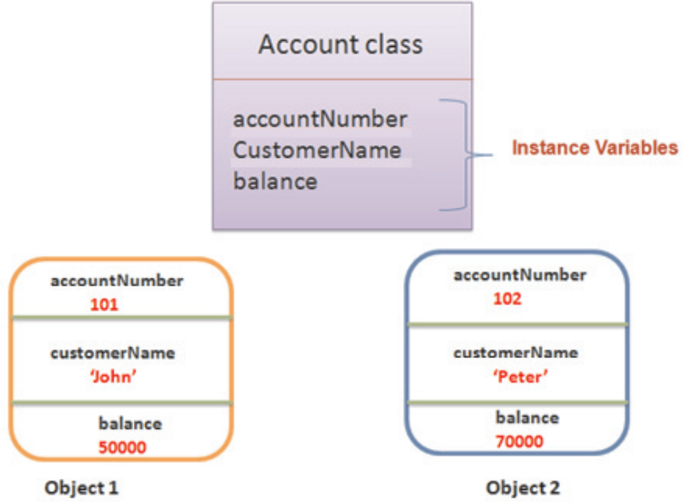
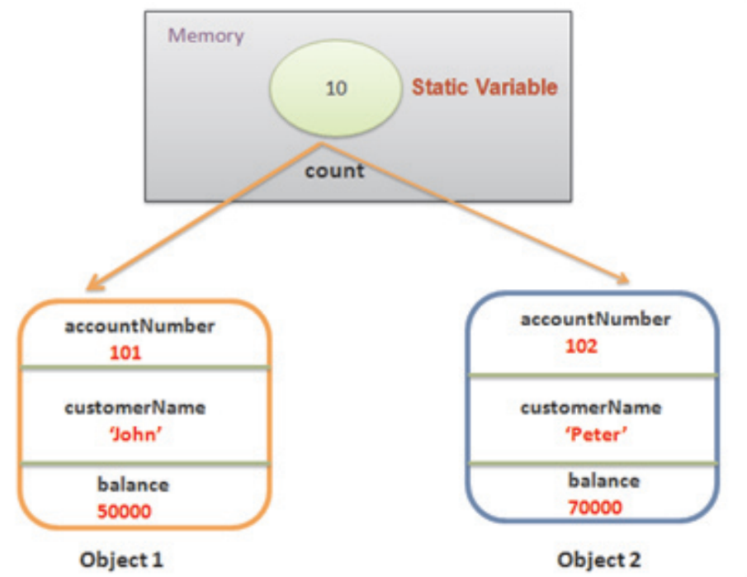
Biến
Bài giảng Java - FPT

Slide 28
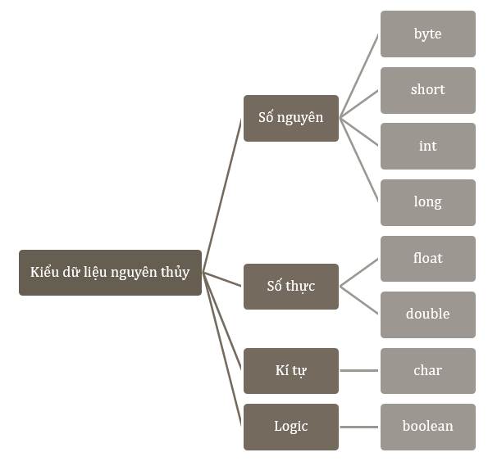
Kiểu dữ liệu
Kiểu dữ liệu xác định loại dữ liệu được lưu trữ trong biến và các toán tử mà có thể thực thi trên nó.
Có hai loại kiểu dữ liệu:
  Kiểu dữ liệu nguyên thủy
  Kiểu dữ liệu tham chiếu

Slide 29
Kiểu dữ liệu (tiếp)
Kiểu dữ liệu | Giá trị mặc định | Kích thước | Phạm vi
boolean | false | 1 bit | true, false
char | '\u0000' | 2 byte
byte | 0 | 1 byte | [-128;127]
short | 0 | 2 byte | [-32,768; 32,767]
int | 0 | 4 byte | [-2,147,483,648; 2,147,483,647]
long | 0L | 8 byte | [-2⁶³; 2⁶³]
float | 0.0f | 4 byte | [-3.4028235 x 10³⁸; 3.4028235x10³⁸]
double | 0.0d | 8 byte | [-1.7976931348623157x10³⁰⁸; 1.7976931348623157x10³⁰⁸]

Slide 30
Kiểu dữ liệu (tiếp)
Những đối tượng và mảng được xem xét như là các kiểu tham chiếu. Khi một đối tượng hay một mảng được tạo, một số lượng bộ nhớ nhất định được gán cho nó và địa chỉ bộ nhớ này được lưu trữ trong một biến tham chiếu.
Kiểu dữ liệu tham chiếu
Mảng
Lớp
Giao diện

Slide 31
Hằng số và kiểu liệt kê
Hằng là một giá trị cố định không thay đổi trong suốt chương trình java.
Khai báo hằng:
  final kiểu_dữ_liệu tên_hằng=giá trị;
  Final: từ khóa
  Kiểu_dữ_liệu: các kiểu trong java
  Tên_hằng: đặt theo quy tắc đặt tên
  Giá_trị: giá trị của hằng
Ví dụ:
  final double PI=3.14159;

Slide 32
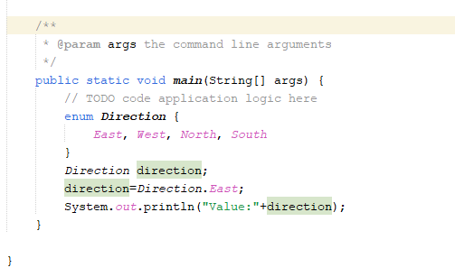
Hằng số và kiểu liệt kê
Kiểu liệt kê được định nghĩa như là một danh sách chứa các hằng.
Khai báo:
  enum tên_kiểu_liệt_kê {giá_trị_hằng_1, giá_trị_hằng_2,…, giá_trị_hằng_N}
Ví dụ:

Slide 33
Toán tử
Toán tử
Toán tử gán
Toán tử toán học
Toán tử một ngôi
Toán tử điều kiện
Toán tử logic
Toán tửu Bitwise
Toán tử gán | Ví dụ | Mô tả
= | x=10 | Gán giá trị biến x=10
+= | x+=5 | Tăng giá trị biến x lên 5
-= | x-=5 | Giảm giá trị biến x đi 5
*= | x*=5 | Nhân giá trị biến x với 5
/= | x/=5 | Giá trị biến x = giá trị biến x chia cho 5
%= | x%=5 | Giá trị biến x= phân dư của phép chia giá trị x cho 5

Slide 34
Toán tử (tiếp)
Toán tử số học: +, -, *, /, %
Toán tử một ngôi: +, -, ++, --, !
Toán tử điều kiện: ==, !=, >, <, >=, <=
Toán tử logic: &&, ||
Toán tử Bitwise: &, |, ^, ~, >>, <<
Toán tử điều khiển: (?:)

Slide 35
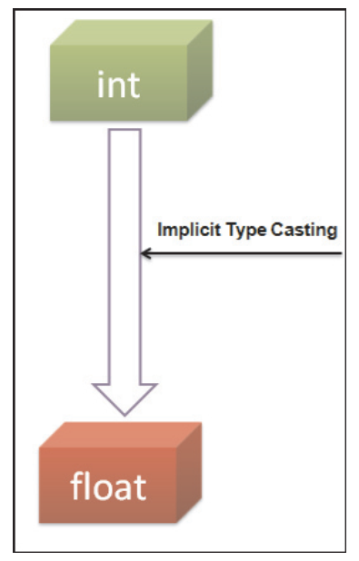
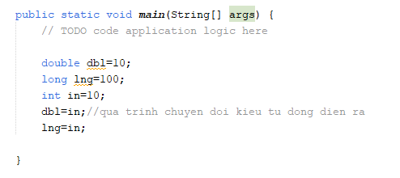
Ép kiểu
Khi dữ liệu của một loại cụ thể được gán cho một biến của một loại khác, thì sẽ diễn ra một quá trình chuyển đổi kiểu tự động. Để tránh mất mát thông tin trong quá trình tự động chuyển đổi kiểu cần:
  Hai kiểu dữ liệu chuyển đổi có thể so sánh
  Kiểu dữ liệu đích nên lớn hơn kiểu dữ liệu nguồn
(2)
(1)
(1) Fundamentals of Java, Aptech, 2013

Slide 36
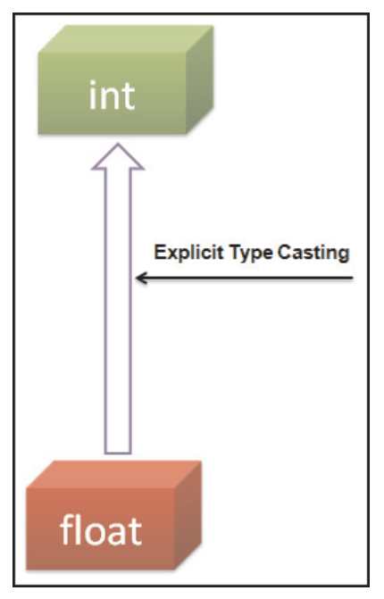
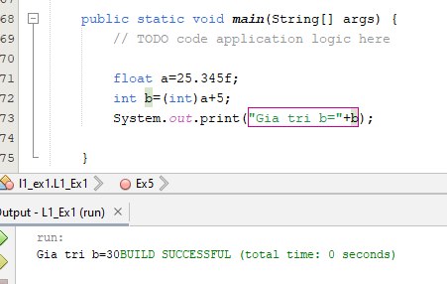
Ép kiểu
Có thể thực hiện ép kiểu dữ liệu cao hơn sang kiểu dữ liệu thấp hơn.
Cú pháp:
  ( kiểu_dữ_liệu_đích) giá_trị;
(2)
(1)
(1) Fundamentals of Java, Aptech, 2013

Slide 37
Chuyển đổi kiểu chuỗi -kiểu nguyên thủy
Xét biểu thức
  String a=“4”;
  String b=“7”;
  String c=a+b;//c=“47”
Int a=Integer.parseInt(“4”);
Int b=Integer.praseInt(“7”);
Int c=a+b;//c=11
Chuỗi=> Nguyên thủy
byte | Byte.praseByte(String)
short | Short.praseShort(String)
int | Integer.praseInt(String)
long | Long.praseLong(String)
float | Float.praseFloat(String)
double | Double.praseDouble(String)
boolean | Boolean.praseBoolean(String)

Slide 38
Khối lệnh
Mỗi câu lệnh kết thúc bởi dấu ;
Java phân biệt kí tự hoa và thường
Các tập lệnh được đặt trong cặp dấu { }

Slide 39
Nội dung
Giới thiệu
Môi trường & Công cụ lập trình
Cấu trúc một chương trình Java
Kiểu dữ liệu, biến, hằng, toán tử
Vào ra dữ liệu
Cấu trúc điều khiển
Q & A

Slide 40
5. Vào ra dữ liệu
Phương thức print() và println():
  Đây là những phương thức chuyển tất cả dữ liệu sang kiểu chuỗi và hiển thị .
  Phương thức sử dụng phương thức toString() cho chuyển đổi giá trị.
  Có thể sử dụng để hiển thị hỗ hợp các giá trị chuỗi và số với đầu ra chuẩn là chuỗi.
Ví dụ:

Slide 41
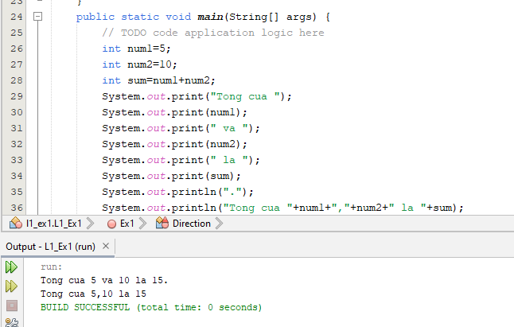
Ví dụ
print: hiển thị dữ liệu
println: hiển thị dữ liệu song xuống dòng

Slide 42
Phương thức printf()
Phương thức printf() sử dụng để định dạng giá trị số đầu ra.
Kí tự đặc tả | Mô tả
%d | Kết quả được định dạng như số nguyên thập phân
%f | Kết quả được định dạng như số thực
%o | Kết quả được định dạng như là số dạng hệ bát phân
%e | Kết quả định dạng như là số hệ thập phân dạng e
%n | Kết quả hiển thị như dòng mới.

Slide 43
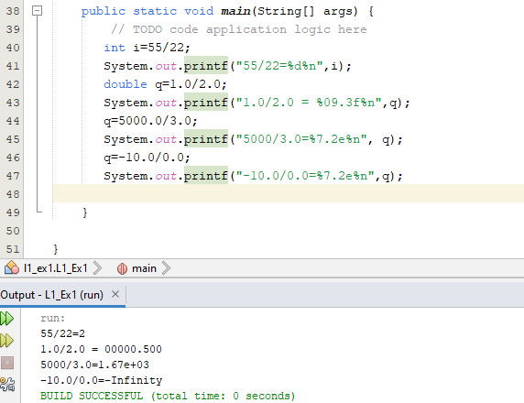
Ví dụ

Slide 44
Phương thức format()
Phương thức này dịnh dạng nhiều tham số dựa trên một chuỗi định dạng. Chuỗi định dạng bao gồm thông tin chuỗi thông thường liên kết với các mã định dạng và danh sách đối số.
  Tìm hiểu cách định dạng thêm tại: https://viblo.asia/p/java-string-format-6J3ZgkXgZmB

Slide 45
Đọc dữ liệu vào
Lớp scanner cho phép người sử dụng đọc dữ liệu vào từ bàn phím. Nó ngắt đầu vào vào các mã thông báo và dịch các mã thông báo riêng lẻ phụ thuộc vào loại dữ liệu của chúng.
Khai báo sử dụng
  Scanner tên_đối_tượng=new Scanner(System.in)
  Trong đó:
  Tên_đối_tượng: là đối tượng được tạo bởi lớp Scanner
  System.in: là một đối tượng dòng vào
Khai báo thư viện import java.util.*; cho việc sử dụng lớp Scanner

Slide 46
Đọc dữ liệu vào
Lớp Scanner cung cấp các phương thức khác nhau cho phép nhập vào các giá trị số khác nhau
Phương thức | Mô tả
nextByte() | Trả về giá trị kiểu byte
nextInt() | Trả về giá trị kiểu int
nextLong() | Trả về giá trị kiểu Long
nextFloat() | Trả về giá trị kiểu Float
nextDouble() | Trả về gái trị kiểu Double

Slide 47
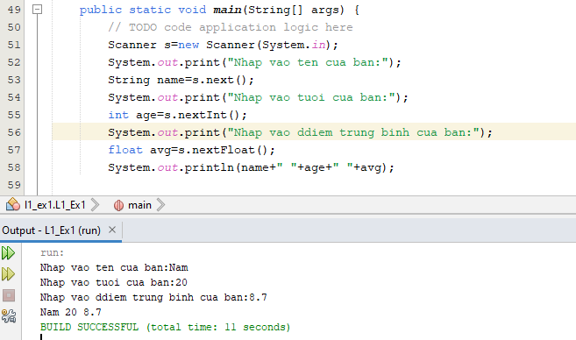
Ví dụ

Slide 48
Nội dung
Giới thiệu
Môi trường & Công cụ lập trình
Cấu trúc một chương trình Java
Kiểu dữ liệu, biến, hằng, toán tử
Vào ra dữ liệu
Cấu trúc điều khiển
Q & A

Slide 49
6. Cấu trúc điều khiển
Về cơ bản các lệnh trọng Java được thực hiện tuần tự: lệnh viết trước được thực hiện trước.
Trong Java cũng cung cấp các cấu trúc điều khiển nhằm mục đích điều khiển việc thực hiện các câu lệnh.
Cấu trúc điều khiển
Câu trúc rẽ nhánh
Cấu trúc lặp
if
switch
for
while, do-while

Slide 50
Câu lệnh if, if-else
Cú pháp:
  if( điều_kiện) {
            //lệnh hoặc khối lệnh true
            }
  if( điều_kiện) {
            //lệnh hoặc khối lệnh true
            }
    else {
    //lệnh hoặc khối lệnh false
    }
Hoạt động:
  Nếu điều_kiện mang giá trị true thì lệnh hoặc khối lệnh true được thực hiện
  Ngược lại (điều_ kiện mang giá trị false) thì lệnh hoặc khối lệnh false được thực hiện

Slide 51
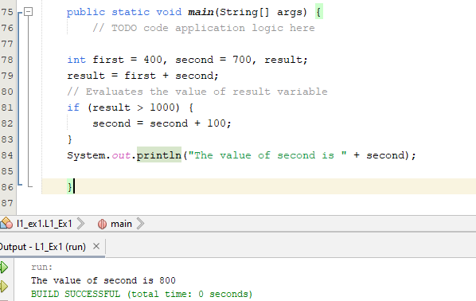
Ví dụ 1
Biểu thức result>1000 trong trường hợp này mang giá trị True vì result=1100. Vì vậy câu lệnh second=second+100 được thực hiện vì thế second mang giá trị là 800

Slide 52
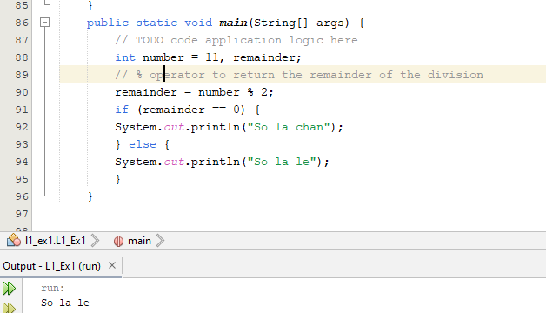
Ví dụ 2
Phần dư của phép chia number%2 là khác 0 do đó biểu thức remainder==0 mang giá trị False vì thế câu lệnh trong else sẽ được thực hiện.

Slide 53
Câu lệnh if lồng
Cú pháp:
  (3) if( điều_kiện) {
      if( điều_kiện) {
                //lệnh hoặc khối lệnh true
                }
        else {
        //lệnh hoặc khối lệnh false
        }
    }
    else {
    //lệnh hoặc khối lệnh false
    }

Slide 54
Câu lệnh if-else-if
Cú pháp:
  (4) if( điều_kiện) {
      //lệnh hoặc khối lệnh
    }
    else if {
    //lệnh hoặc khối lệnh
    }
    else if {
    //lệnh hoặc khối lệnh
    }
    …
    else{
    //lệnh hoặc khối lệnh
    }

Slide 55
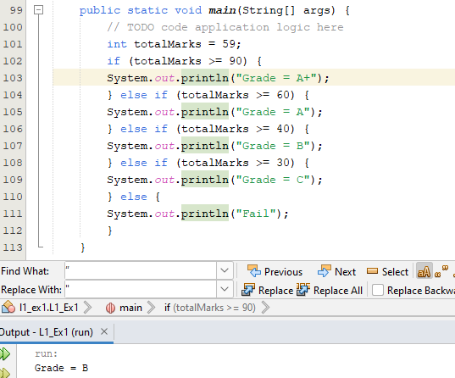
Ví dụ
Giá trị totalMarks được so sánh trong biểu thức totalMarks>=90 được kết quả False, tiếp đến giá trị totalMarks được so sánh trong biểu thức totalMarks>=60 được kết quả False, tiếp đến giá trị totalMarks được so sánh trong biểu thức totalMarks>=40 được giá trị True vì thế câu lệnh System.out.println("Grade = B"); được thực hiện và câu lệnh điều kiện cũng kết thúc.

Slide 56
Câu lệnh switch-case
Cú pháp:
  switch( biểu_thức){
    case value1:
      //lệnh/ khối lệnh 1
      [break;]
    case value2:
      //lệnh/khối lệnh 2
      [break;]
    …
    case valueN:
      //lệnh/khối lệnh N
      [break;]
    [default:
      //lệnh/khối lệnh N+1 ]}
Hoạt động:
  biểu_thức có giá trị= value1. Thì các lệnh/khối lệnh 1… được thực hiện xuống phía dưới
  biểu_thức có giá trị= value2. Thì các lệnh/khối lệnh 2… được thực hiện xuống phía dưới
  biểu_thức có giá trị= valueN. Thì các lệnh/khối lệnh N
  biểuthức không có các giá trị từ value1, value2, …, valueN thì sẽ thực hiện lệnh/khối lệnh N+1

Slide 57
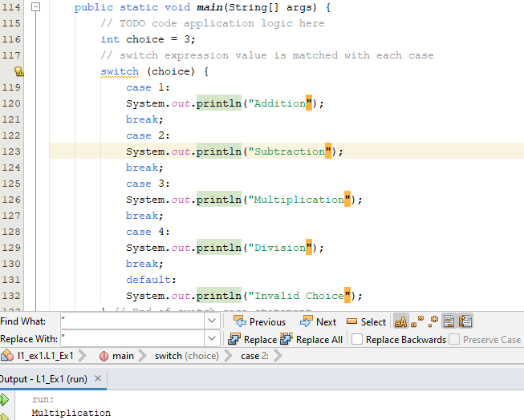
Ví dụ

Slide 58
Lưu ý:
Khi gặp câu lệnh break thì sẽ thoát ra khỏi câu lệnh switch case
Câu lệnh switch…case có thể không có mệnh đề default:

Slide 59
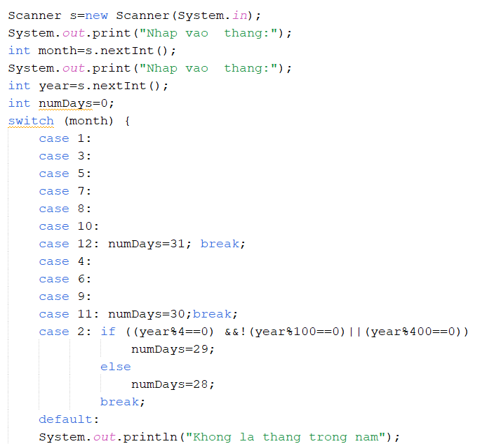
Ví dụ

Slide 60
Bài tập luyện tập 1
Viết chương trình tính thuế thu nhập. Giả sử thu nhập gồm lương và thưởng
Thu nhập được tính như sau:
  Dưới 9 triệu: không phải đóng thuế
  Từ 9 đến 15 triệu: thuế 10%
  Từ 15 đến 30 triệu: thuế 15%
  Trên 30 triệu: thuế 20%

Slide 61
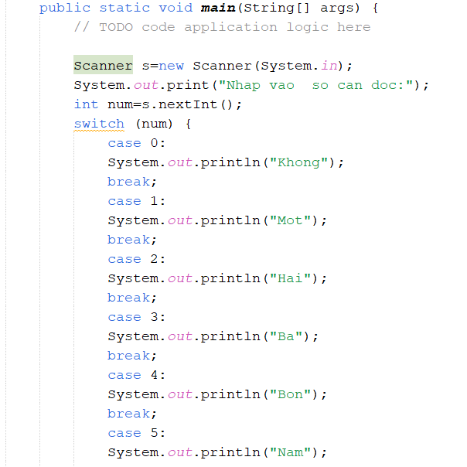
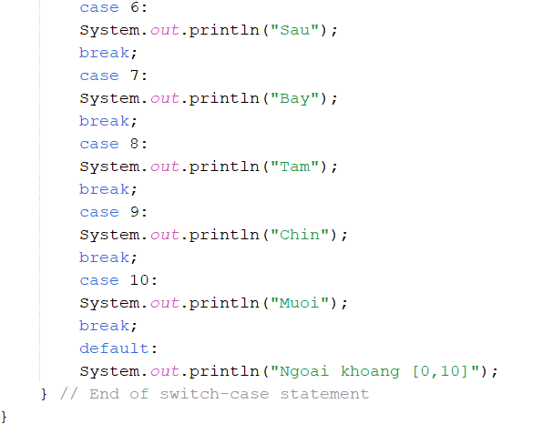
Bài tập luyện tập 2
Nhập vào một số thuộc [0,10] đọc số đó

Slide 62
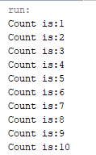
Cấu trúc lặp while
Cú pháp:
  while (điều_kiện_lặp)
    Lệnh/Khối lệnh
Hoạt động: Nếu điều_kiện_lặp còn đúng thì còn thực hiện Lệnh/Khối lệnh ngược lại điều_kiện_lặp sai thì kết thúc vòng lặp.
Ví dụ:
  int count=1
  while(count<11)
  {
    System.out.println(“Count is:”+count);
    count++;
  }

Slide 63
Cấu trúc lặp do- while
Cú pháp:
  do
    Lệnh/Khối lệnh
  while (điều_kiện_lặp)
Hoạt động: Nếu điều_kiện_lặp còn đúng thì còn thực hiện Lệnh/Khối lệnh ngược lại điều_kiện_lặp sai thì kết thúc vòng lặp.
Ví dụ:
  int count=1
  do{
    System.out.println(“Count is:”+count);
    count++;
  }
  while(count<11);

Slide 64
Cấu trúc lặp for
Cú pháp:
  For(khởi_tạo; điều_kiện; lệnh_nhảy)
  lệnh/khối lệnh
Hoạt động: Thực hiện khởi_tạo, nếu còn đúng điều_kiện đúng thì thực hiện lệnh/khối lệnh và thực hiện lệnh_nhảy
Ví dụ:
  For( int i=1; i<11; i++){
  System.out.println(“Count is:”+i);
  }

Slide 65
Câu lệnh break, continue
Sử dụng break để kết thúc vòng lặp tại thời điểm bất kỳ
Sử dụng continue để bỏ qua vòng lặp hiện tại, chuyển tiếp đến vòng lặp tiếp theo.

Slide 66
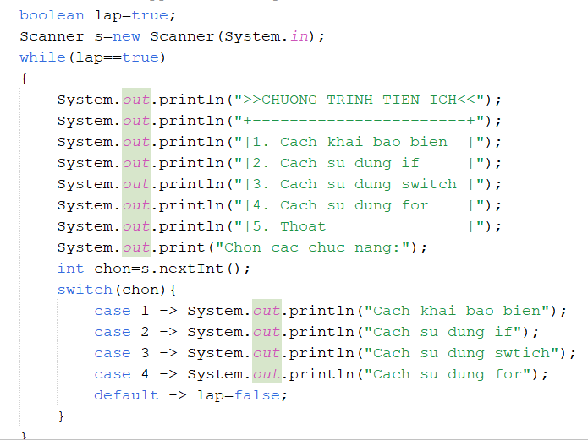
Ví dụ sử dụng vòng lặp tạo thực đơn

Slide 67
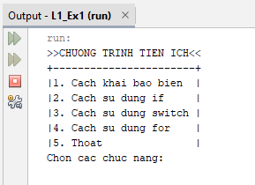
Kết quả
Menu chương trình sẽ lặp đi lặp lại để người dùng chọn các chức năng thực hiện. Người dùng có thể thực hiên liên tục các chức năng cho đến khi nhấn 5 hoặc khác các chức năng từ 1-4

Slide 68
Bài tập
Bài 1: Viết chương trình nhập từ bàn phím cạnh của một khối lập phương. Tính thể tích của khối chữ nhật đó.
Bài 2: Viết chương trình nhập vào số điện sử dụng hàng tháng và tính tiền điện theo phương pháp lũy tiến.
  Nếu số điện sử dụng từ 0 đến 50 thì giá mỗi số là 1000
  Nếu số điện sử dụng trên 50 giá mỗi số là 1200
Bài 3: Xuất ra màn hình bảng cửu chương
  Hướng dẫn: Sử dụng 2 vòng for lồng nhau
    Vòng ngoài chạy từ 1 đến 9
    Vòng trong chạy từ 1 đến 10
    Lệnh trong vòng lặp: System.out.printf(“%d x %d=%d”,i,j,i*j);

Slide 69
Hướng dẫn sử dụng netbean
https://www.youtube.com/watch?v=t7WgvBUB92M

Slide 70


Slide 71
Tài liệu tham khảo
Fundamentals of Java, Aptech, 2013
Fundamentals of Java Programming, Misunorio Ogihara, Springer, 2018
Bài giảng Java của FPT
https://openplanning.net/
https://cmcdistribution.com.vn/wiki-cong-nghe/java-la-gi-java-duoc-ung-dung-nhu-the-nao/
https://www.java.com/
https://aztest.vn/tin-tuc/tin-giao-duc/cach-tao-bo-de-thi-trac-nghiem-lap-trinh-huong-doi-tuong-java-559.html
https://laptrinhvienjava.com/lich-su-cua-java-ngon-ngu-lap-trinh-pho-bien-nhat-the-gioi/

